Slide 1



Ljubljana, mesto po meri ranljivih udeležencev v prometu
Ukrepi Mestne občine Ljubljana za izboljšanje varnosti ranljivih udeležencev v prometu
Vita Kontić Bezjak
Oddelek za gospodarske dejavnosti in promet
Mednarodna konferenca Izboljšanje varnosti ranljivih udeležencev v prometu
19. 9. 2024, Izpitni center Ljubljana

Slide 2
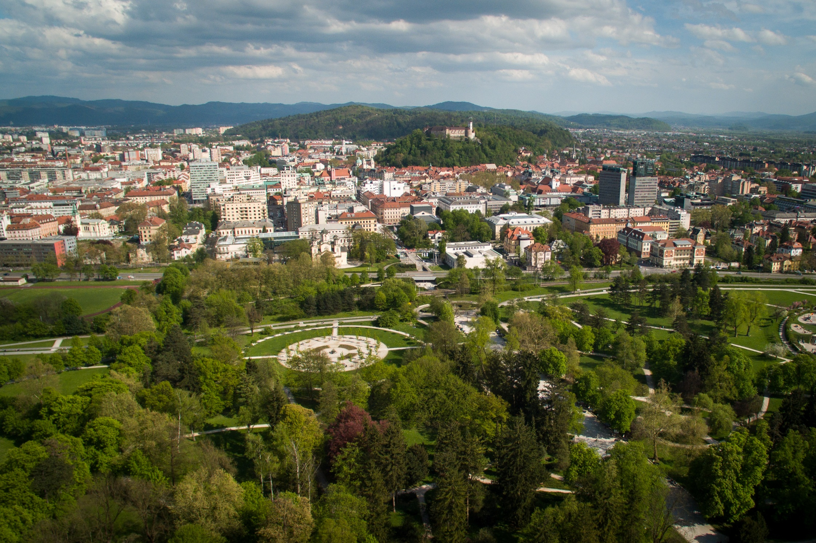
Vizija Ljubljane
Vizija Ljubljane 2025 (2007)) | Vizija Ljubljane 2045 (2025)
idealno mesto | kakovostna podoba mestna in krajine
sonaravno mesto | odpornost na podnebne spremembe
vseslovenska metropola | mesto dobre dostopnosti

Slide 3

Vizija NIČ
Župan Mestne občine Ljubljana Zoran Janković je že leta 2017 kot prvi župan v Sloveniji podpisal Zavezo z javno podporo aktivnostim Vizije 0 – nič smrtnih žrtev in nič hudo telesno poškodovanih.
Vizijanic.si; zavod Varna pot

Slide 4
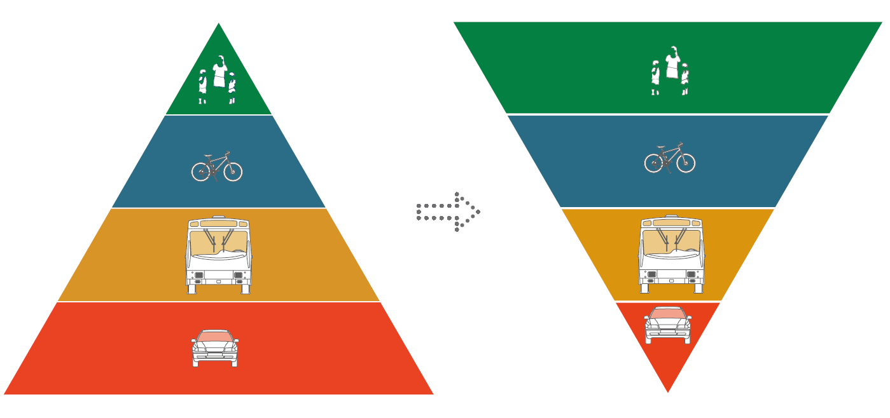
Dostopno mesto, prijazno predvsem do pešcev in kolesarjev

Slide 5
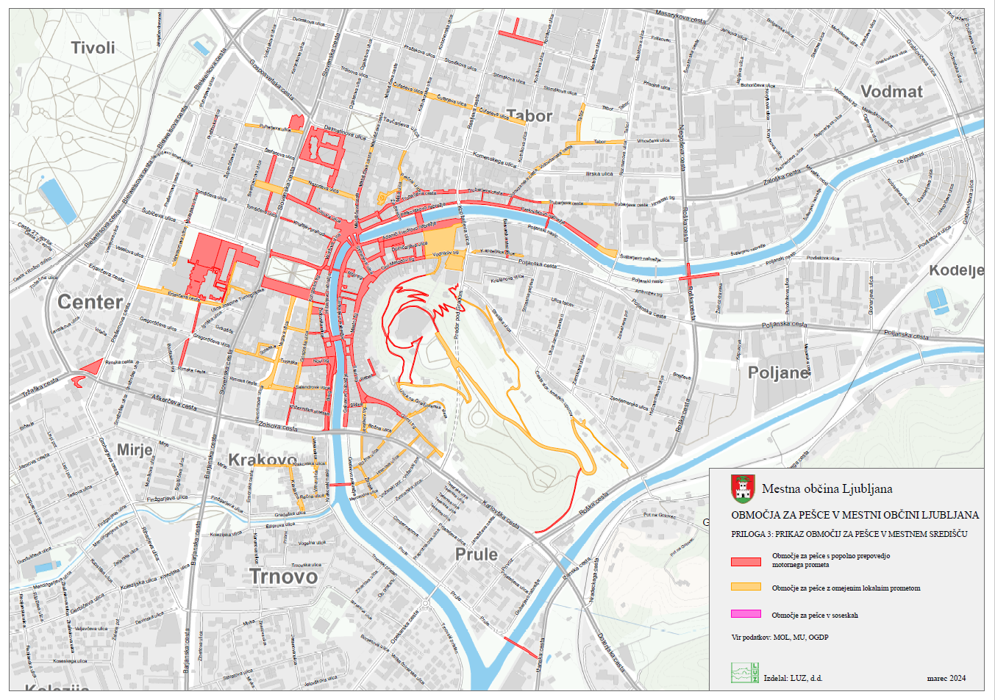
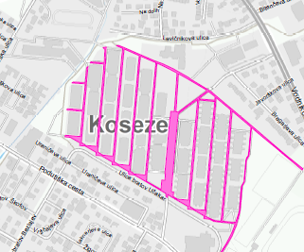
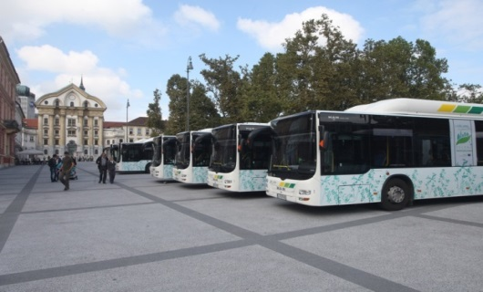
Območje za pešce (in kolesarje) – 20 ha

Slide 6
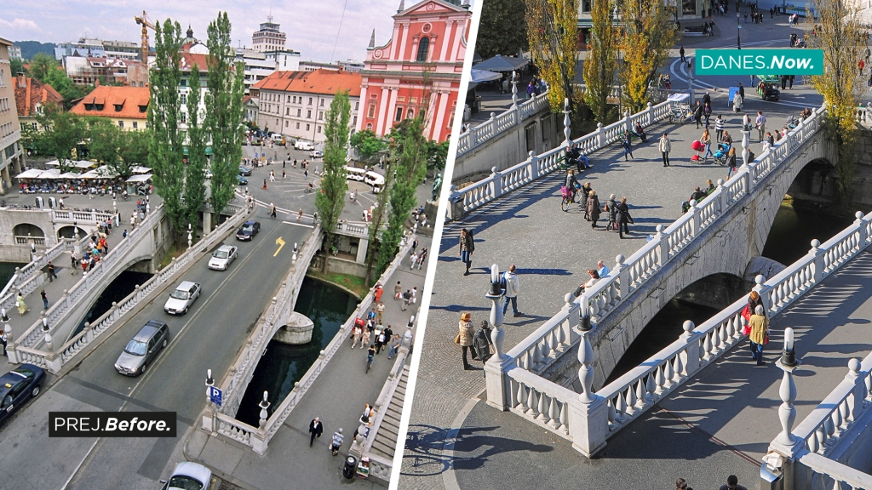
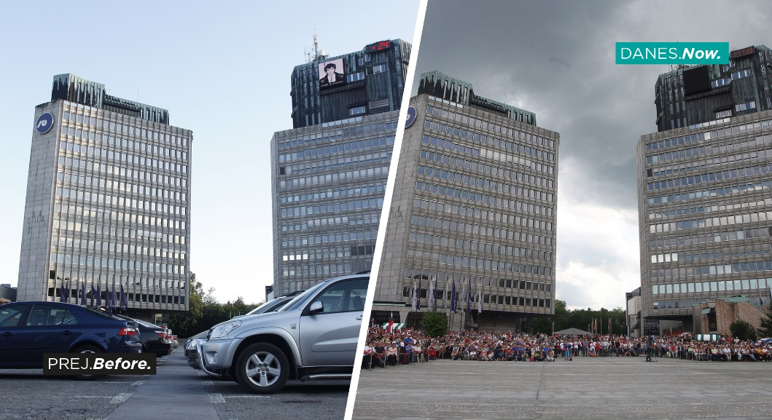
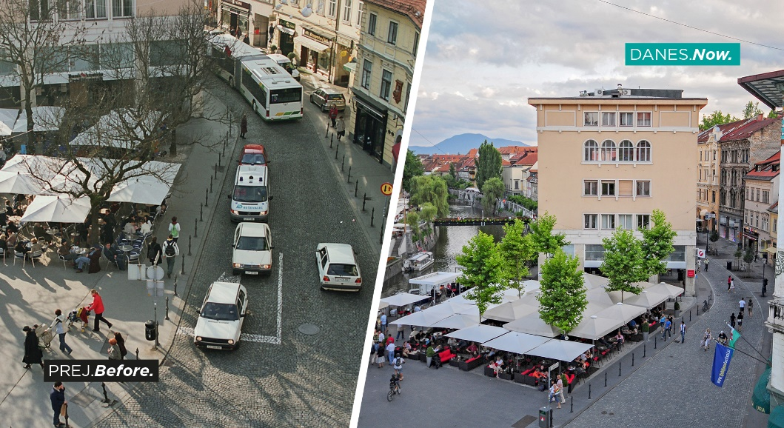
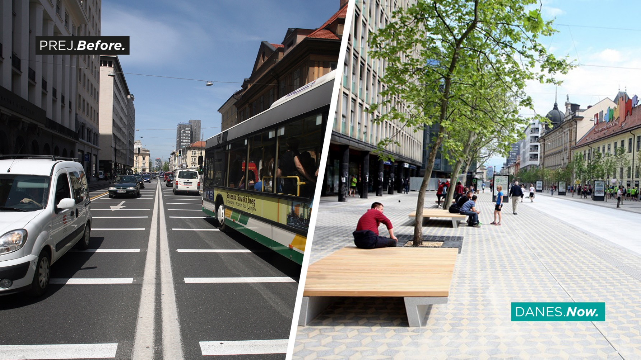
Pred 2007 in danes

Slide 7
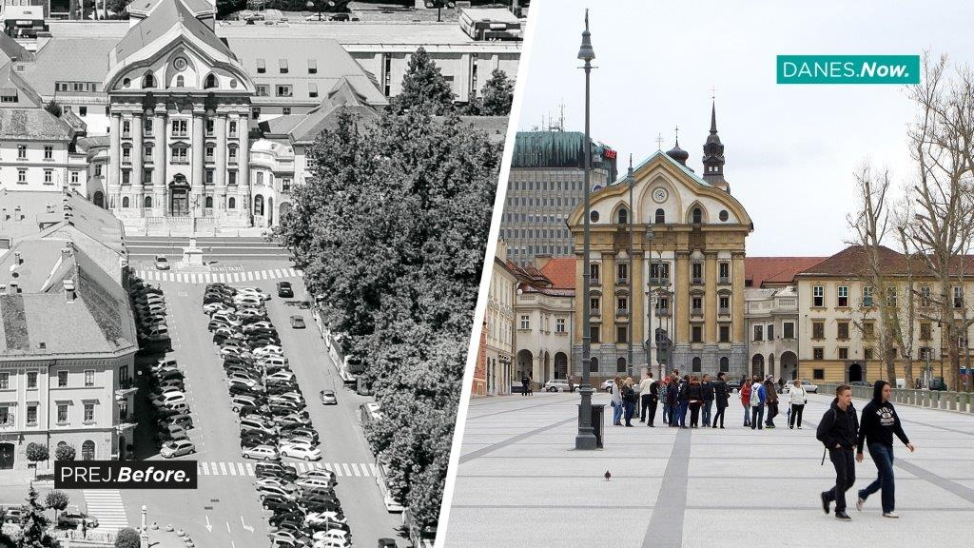
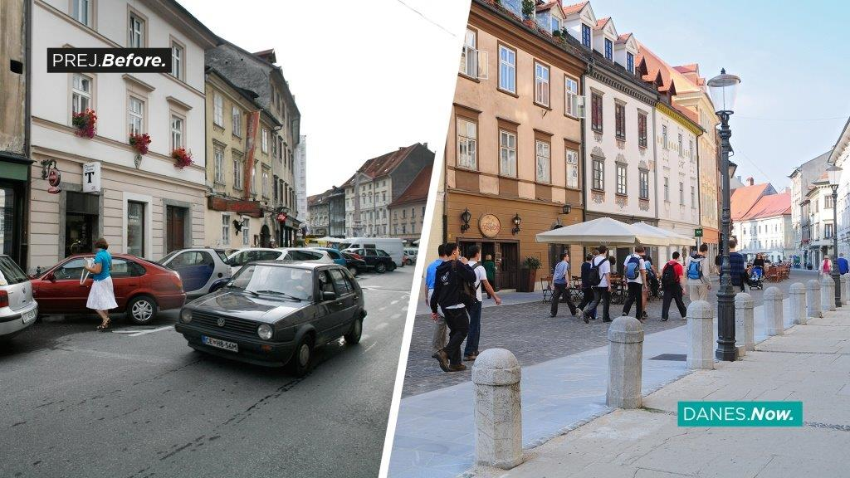
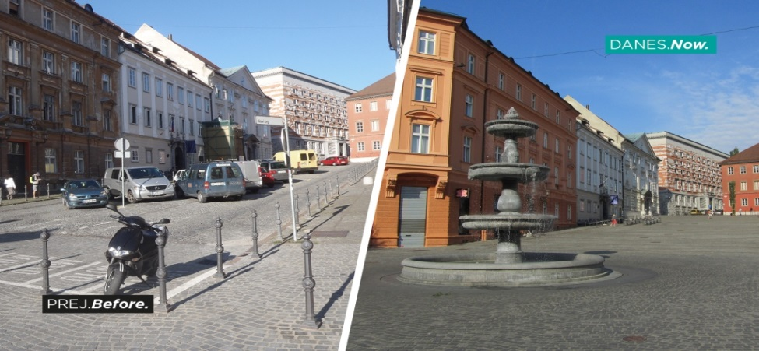
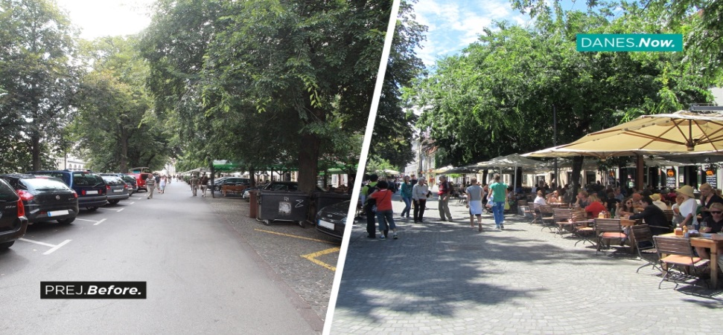
Pred 2007 in danes

Slide 8
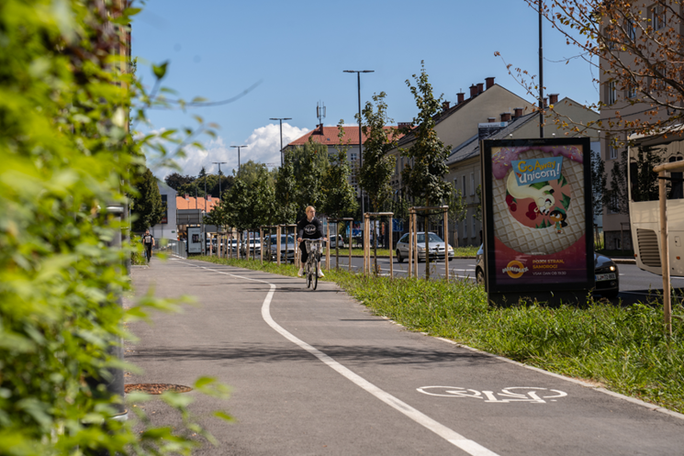
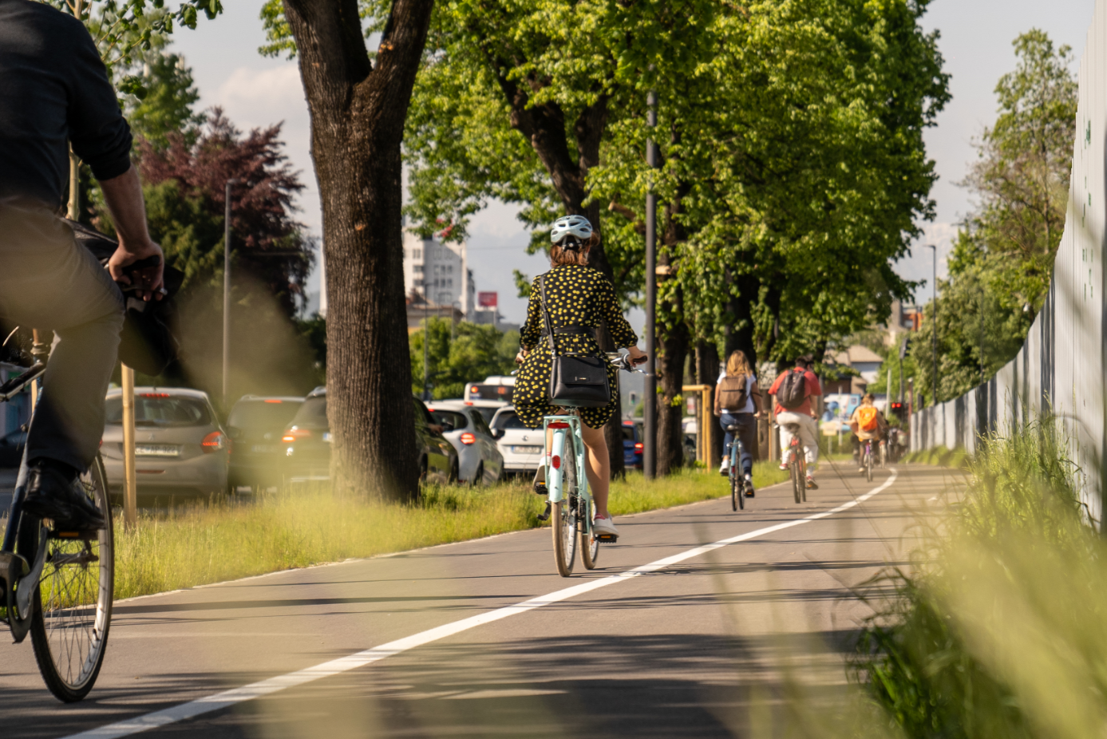
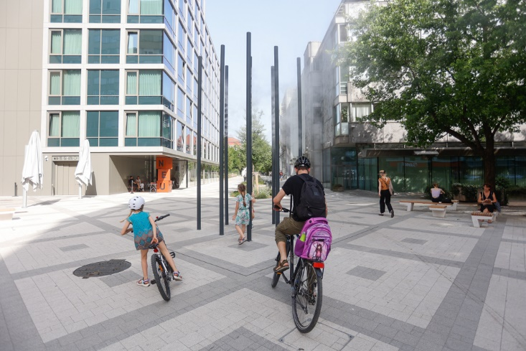
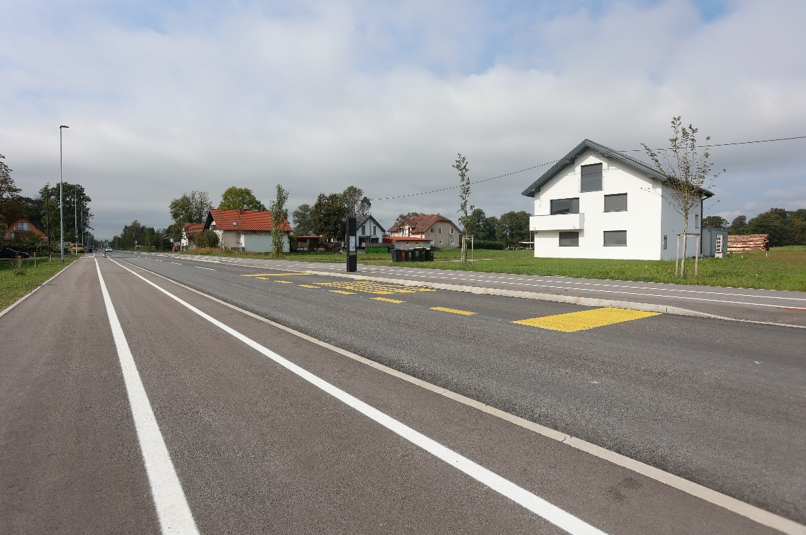
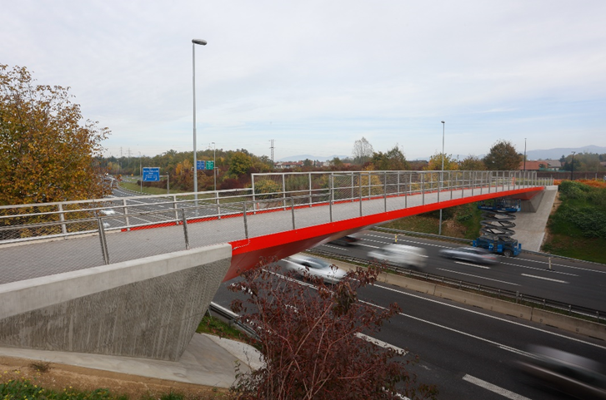
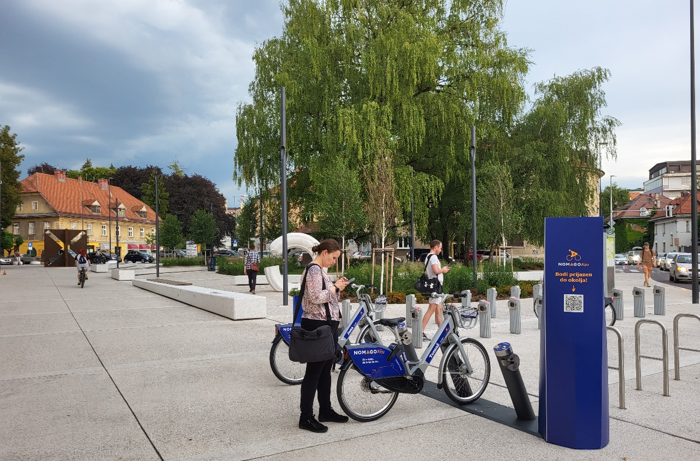
Prenova cest, ulic, trgov – kakovosten javni prostor
kakovostna javna infrastruktura │ dodaten prostor za kolesarje in pešce │ novi mostovi in povezave │ vzpostavitev in širitev storitev │ ozelenitev in ulična oprema │ pitniki in fontane │ števci prometa …

Slide 9
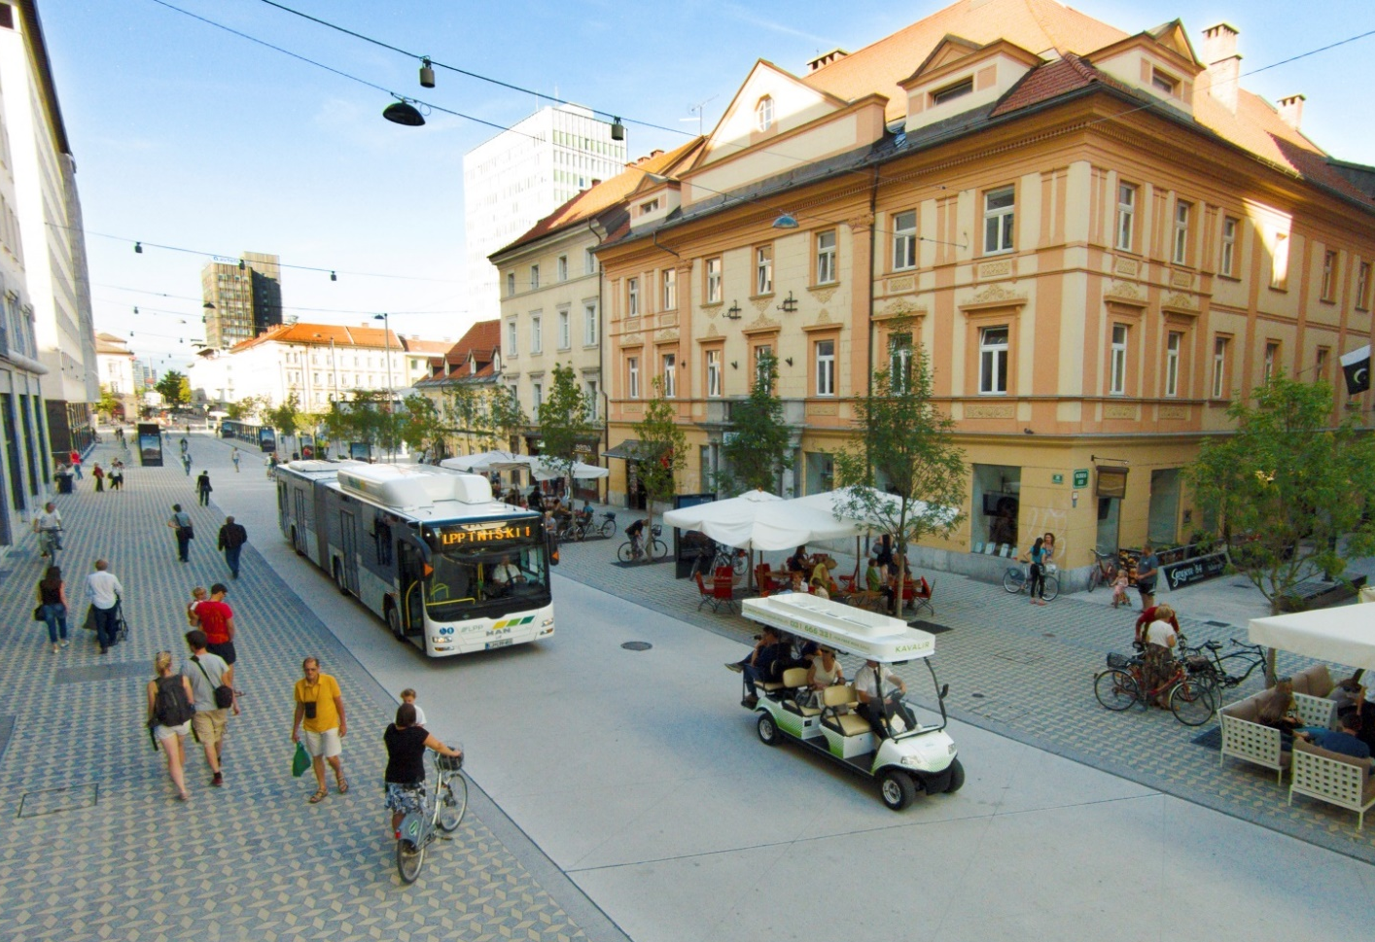
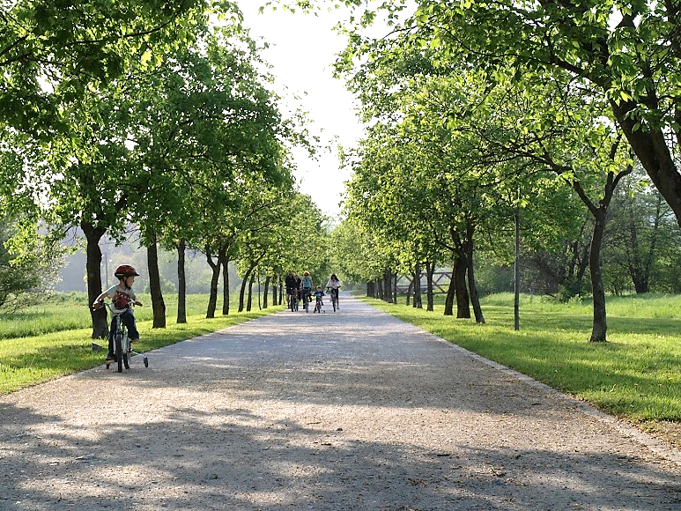
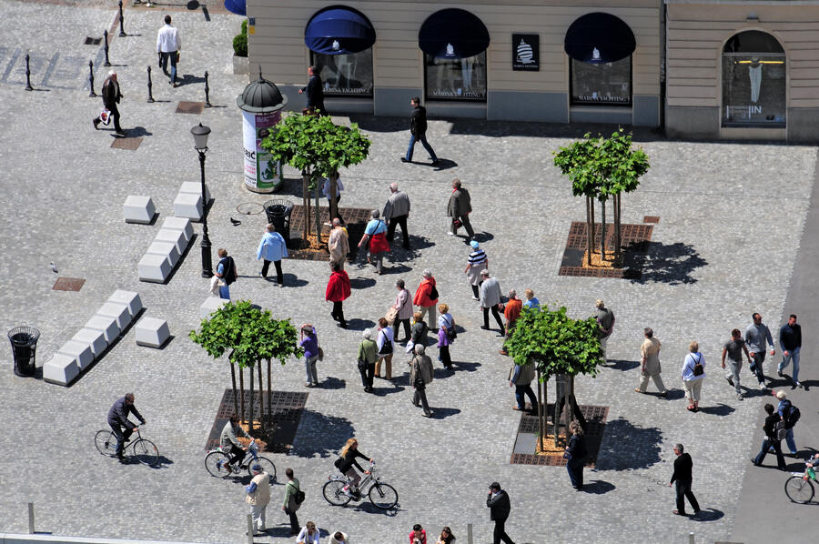
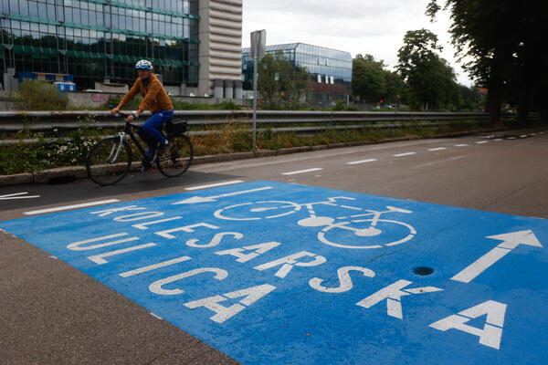
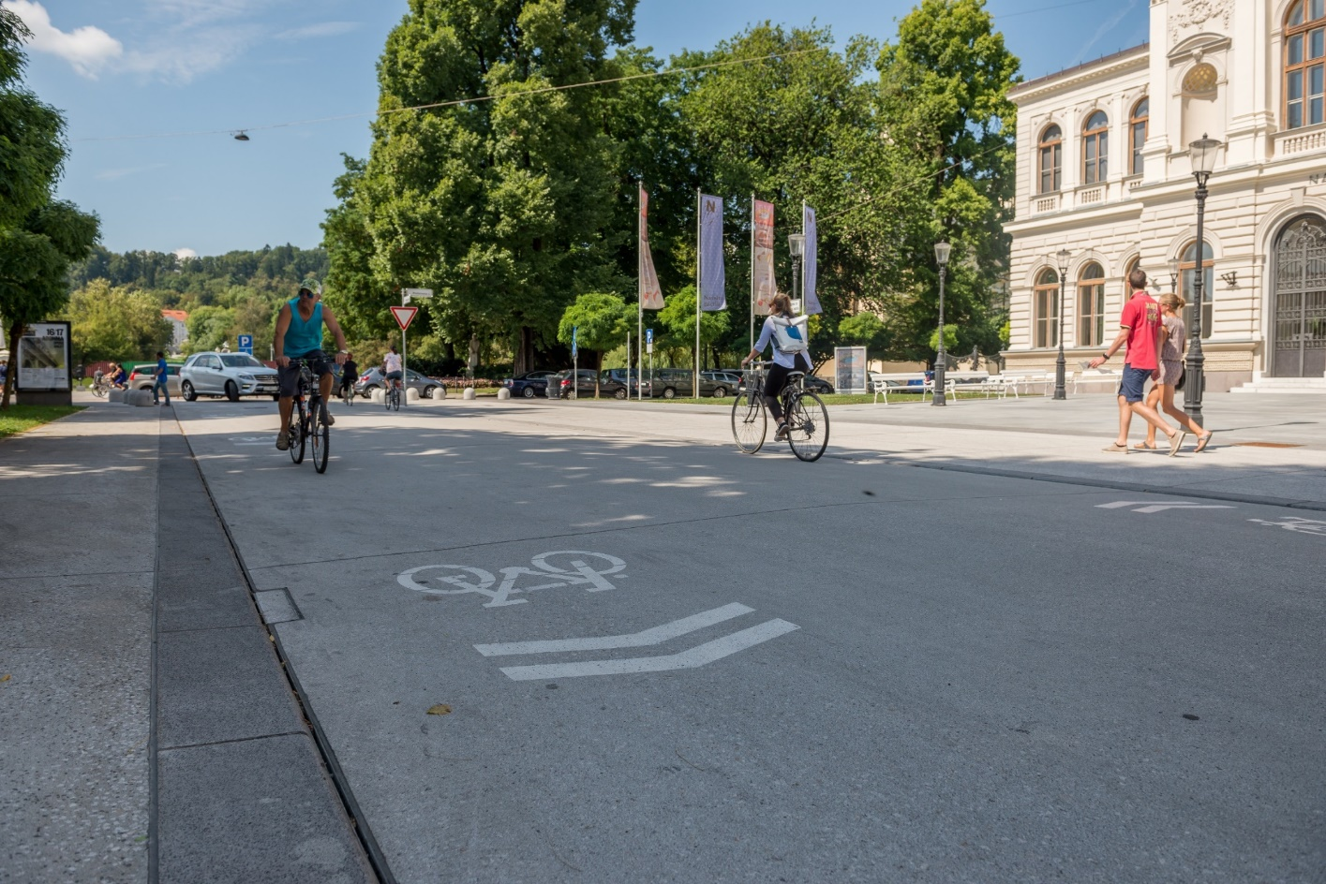
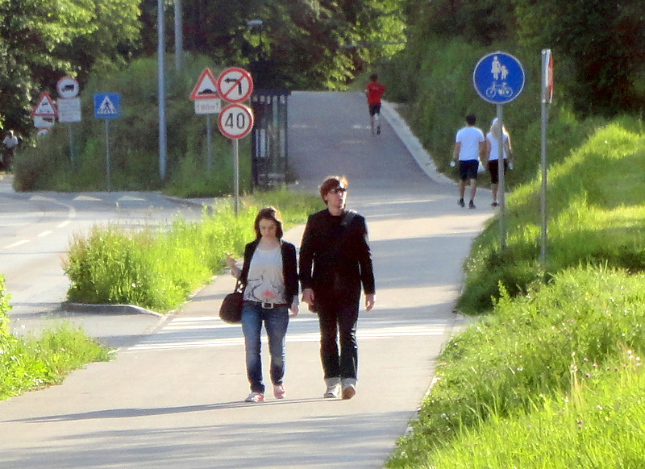
Kaj pa skupne/deljene površine?

Slide 10
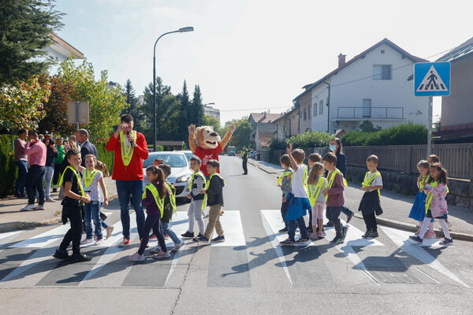
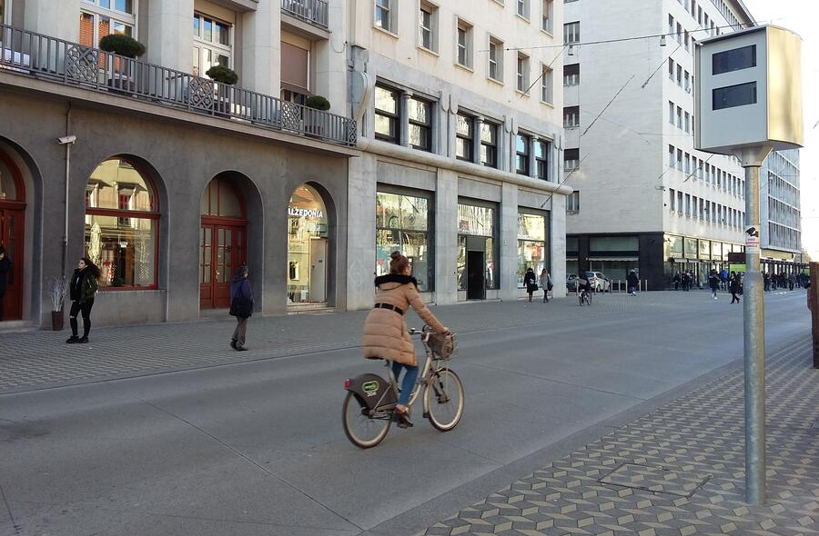
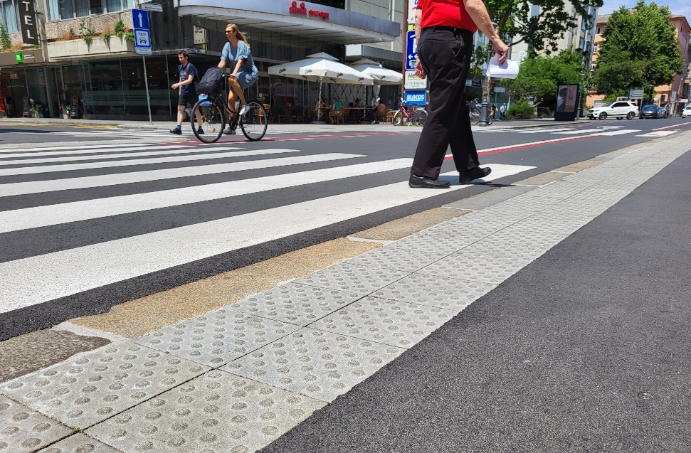
Ukrepi za večjo varnost in dostopnost
infrastrukturne izboljšave│ prometne (pre)ureditve│ umirjanje prometa
širitev območij za pešce;
omejitev dostopa motornim vozilom;
207 območij omejene hitrosti (30 km/h) – „cone 30“;
35 območij umirjenega prometa;
1.060 hitrostnih ovir (grbin ali dvignjenih prehodov);
posebni prehodi za pešce;
ločene prostorne površine za pešce in kolesarje;
meritve hitrosti: 6 samodejnih merilnih naprav/27 lokacij
ohišij; mobilne merilne naprave;
izvajanje nadzora: redarji, policisti;
prikazovalniki hitrosti „vi vozite“ na več kot 30 lokacijah;
površine brez robnikov ali s spuščenimi robniki;
dvigala in klančine za gibalno ovirane;
taktilne oznake za slepe in slabovidne;
zvočni signali za osebe z okvaro sluha

Slide 11

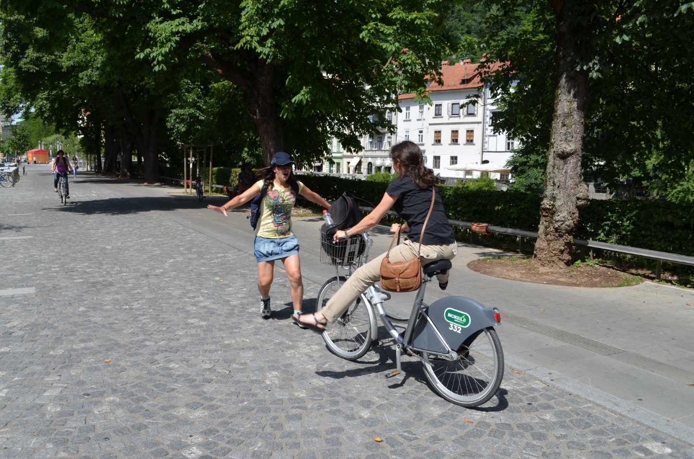
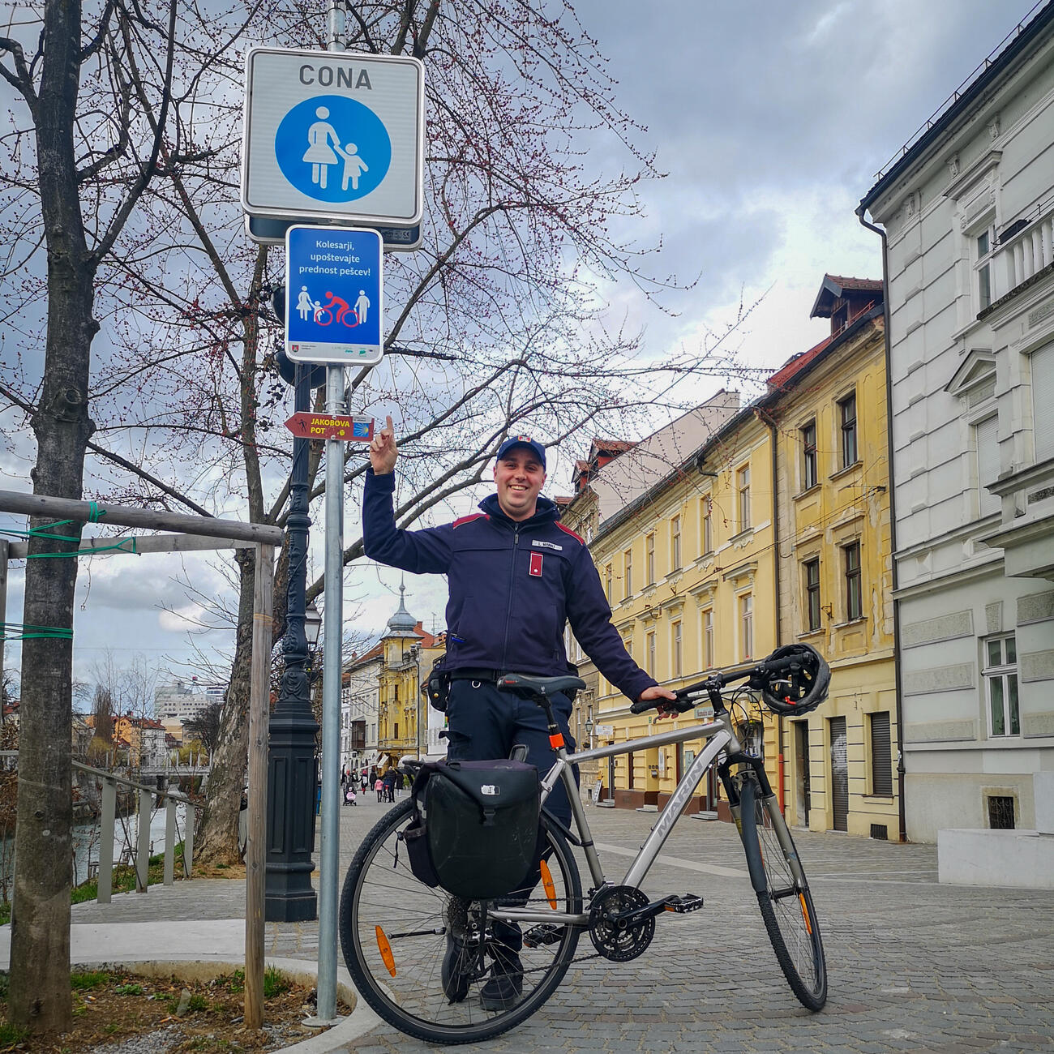

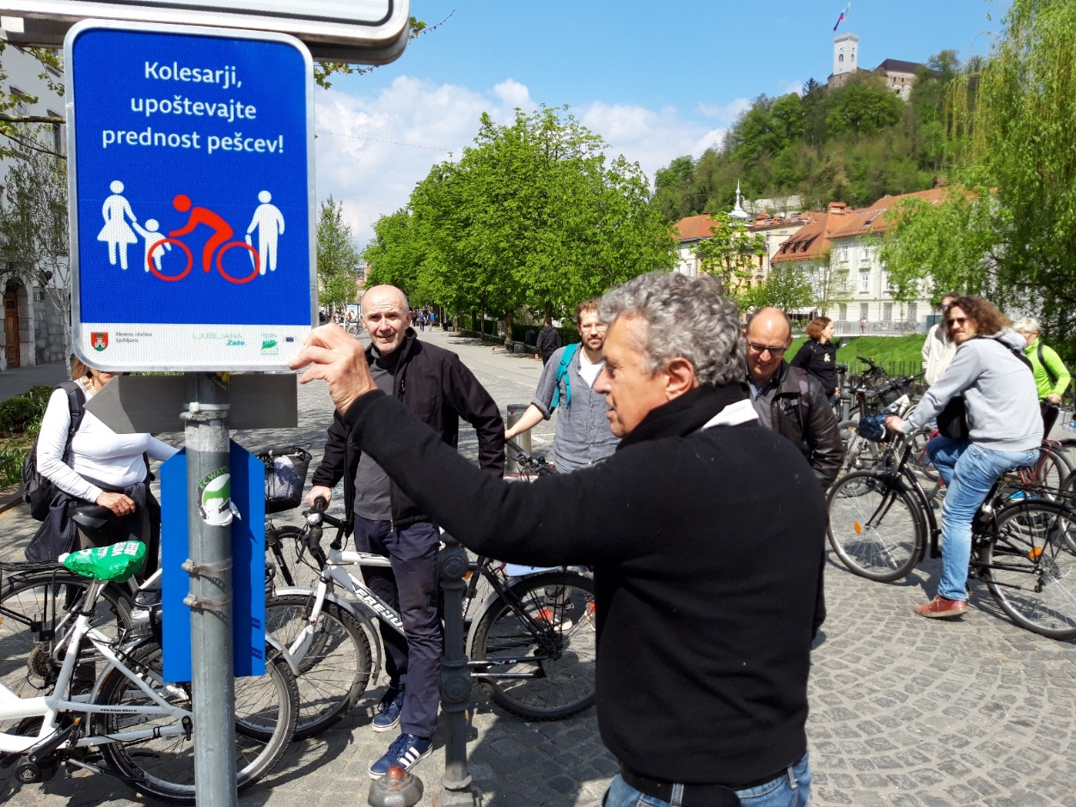
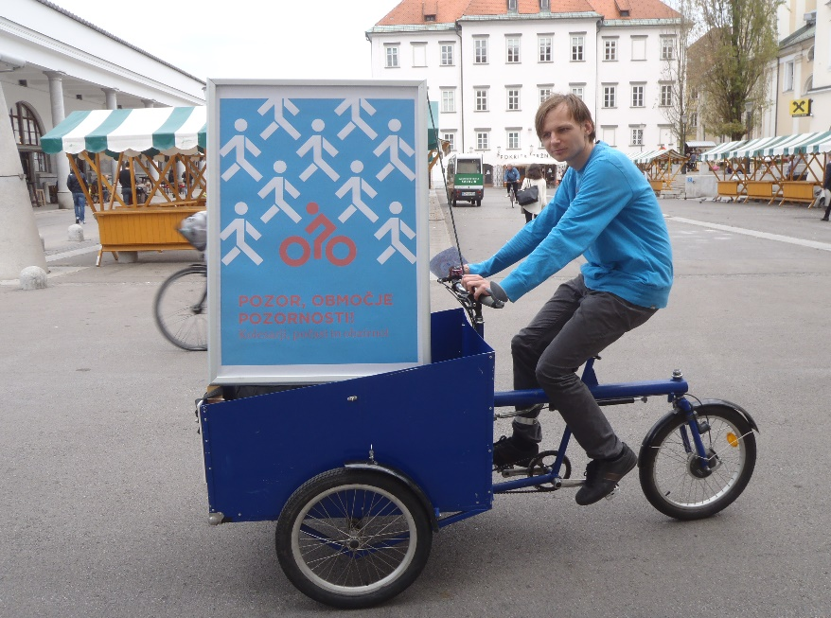
Varnost pešcev v območju za pešce

Slide 12

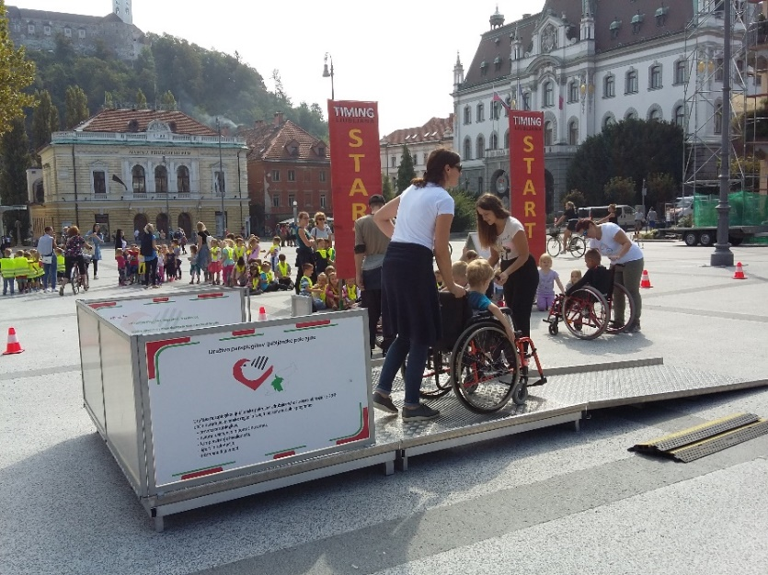
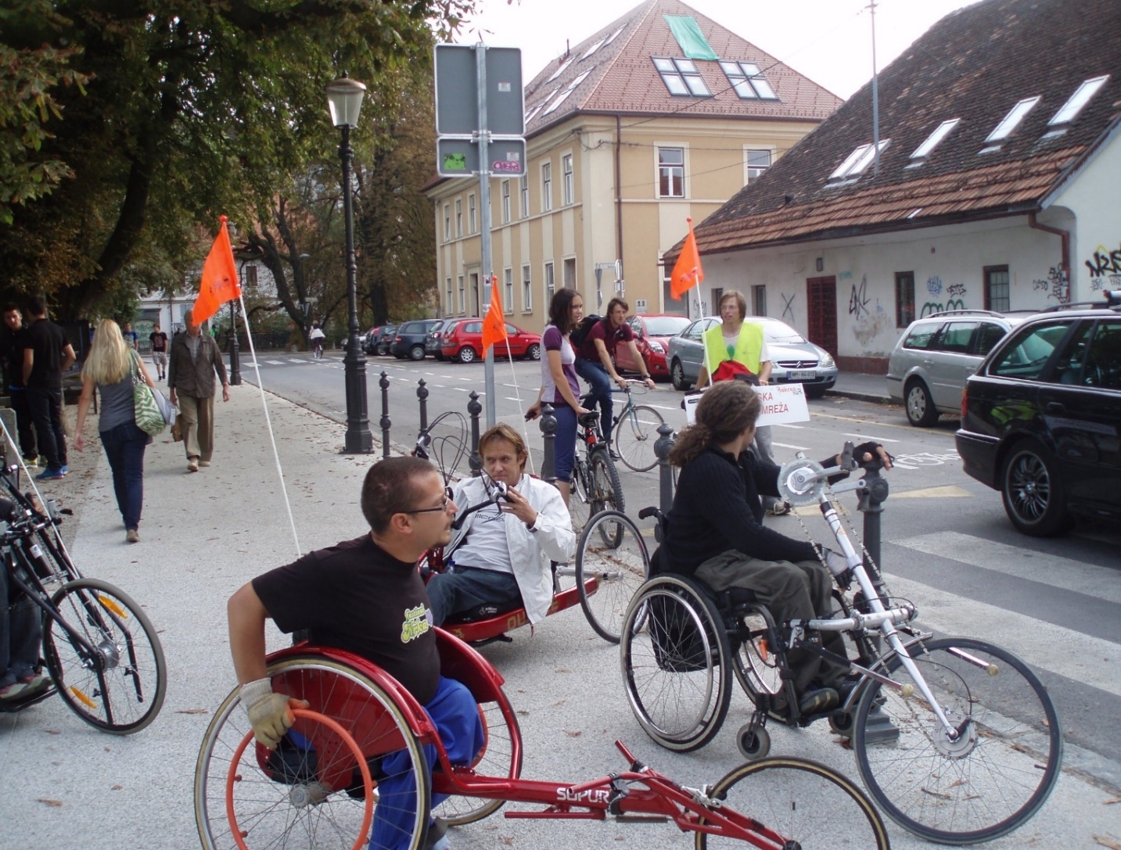
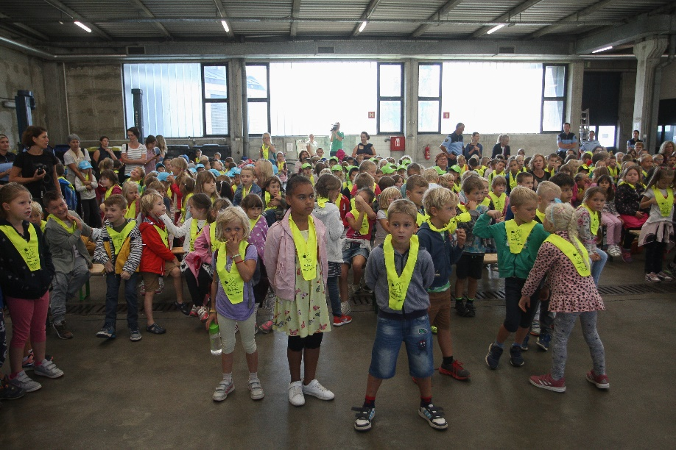
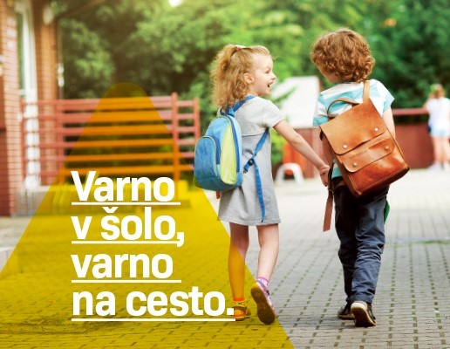
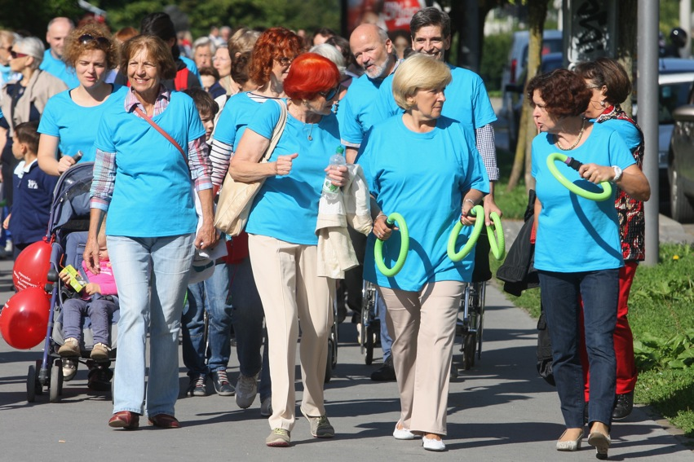

Kampanje in dogodki za izbrane ciljne skupine otroci │starejši │ osebe z oviranostmi

Slide 13
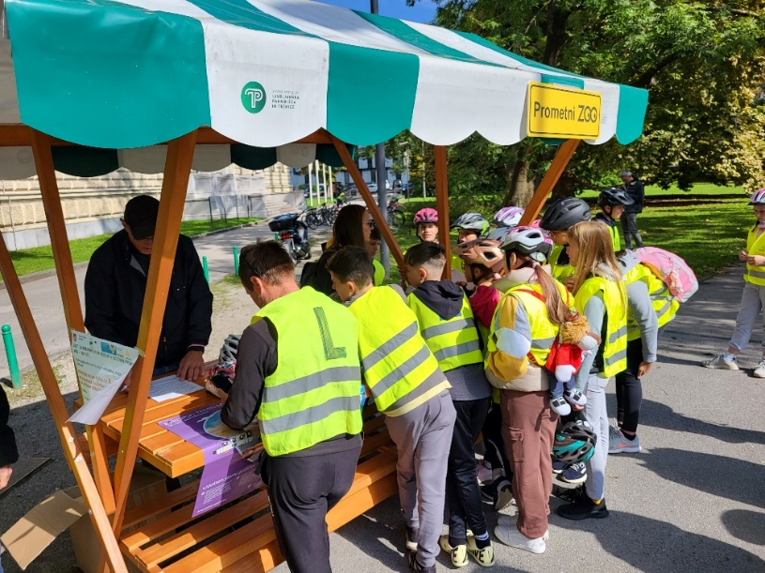
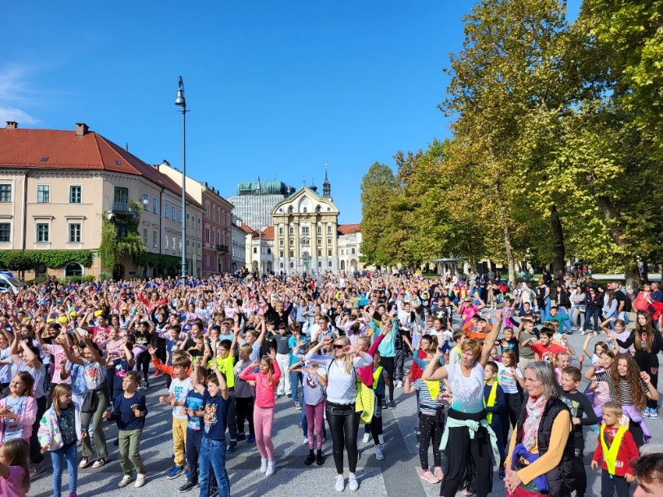
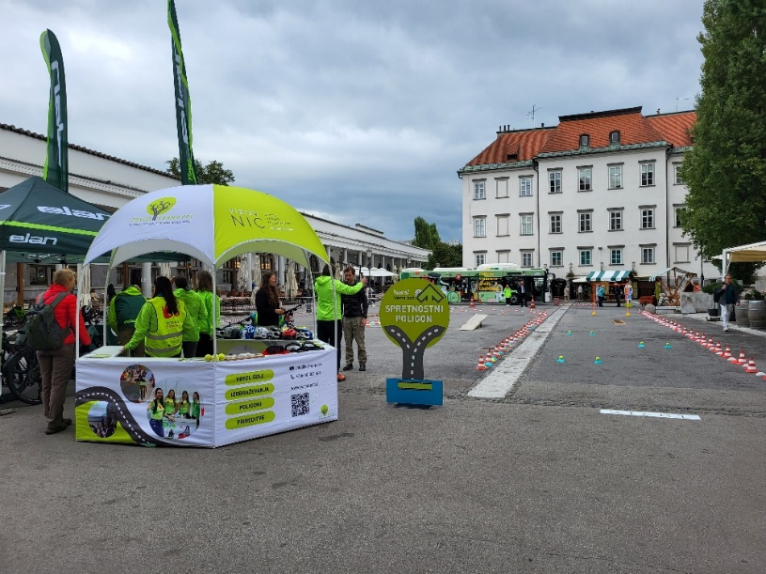
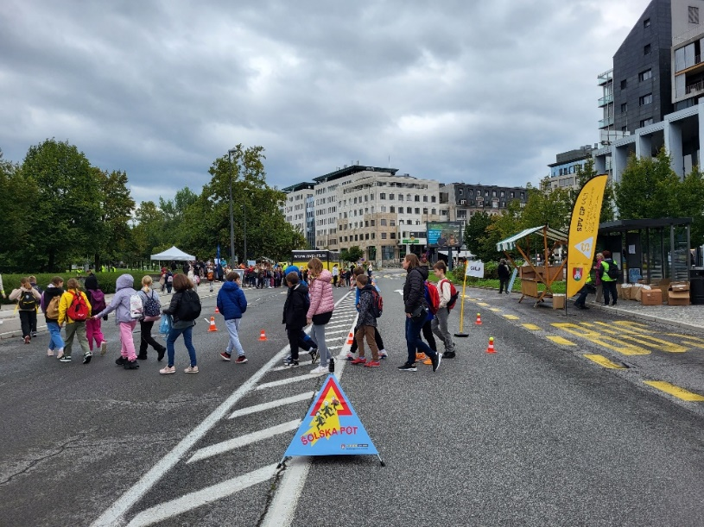
Evropski teden mobilnosti 2024
slogan ETM 2024: Udoben javni prostor – za vse
prostor, kjer imajo prednost pešci, uporabniki koles in drugih aktivnih prevoznih sredstev, je bolj kakovosten: izboljšana varnost, višja kakovost zraka, manj hrupa, več prostora za druženje in prijetno preživljanje prostega časa za vse
Varnost v prometu:
    celotedenske dejavnosti po šolah in vrtcih
    Varno na poti v šolo in domov (PP Grič)
    dogodek Varna in trajnostna pot
    dogodki na zaprtih ulicah
    likovni natečaj Trajnostno povezani
    Pešbus
    Kolesarski krog
    OVIRANtlon – poligon z ovirami
    Bicivrtec
    poostren nadzor
    kampanja „poZOOr!: bodi vZOOren, bodi poZOOren + Prometni ZOO

Slide 14
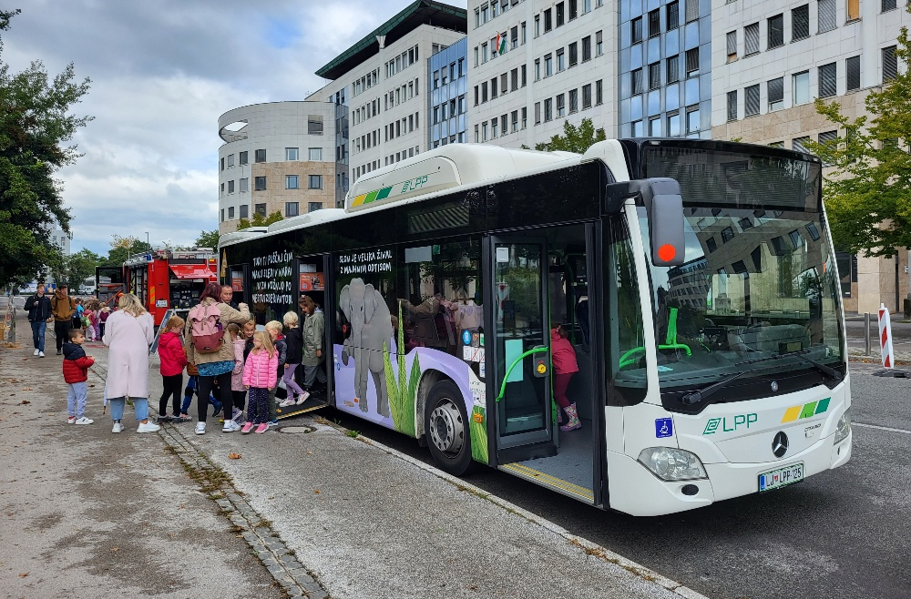
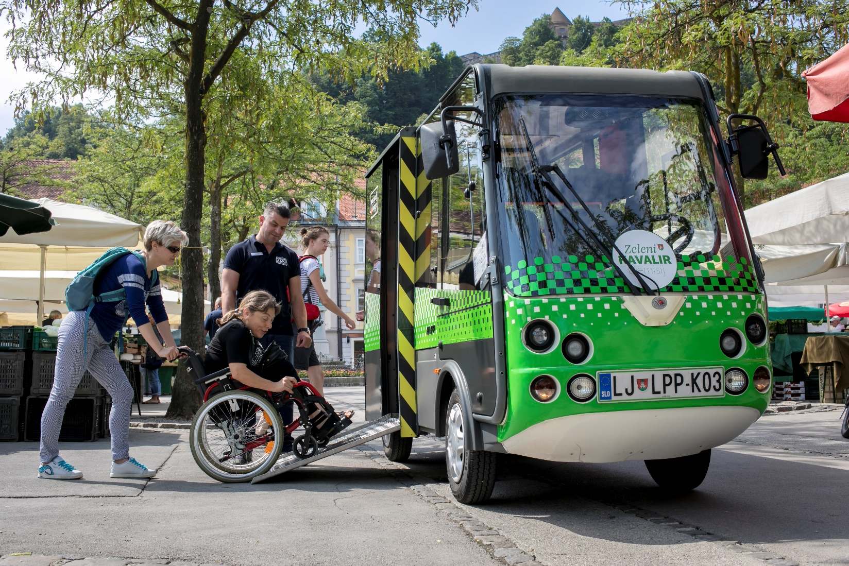
Pusti se zapeLJati z Ljubljanskim potniškim prometom

Slide 15
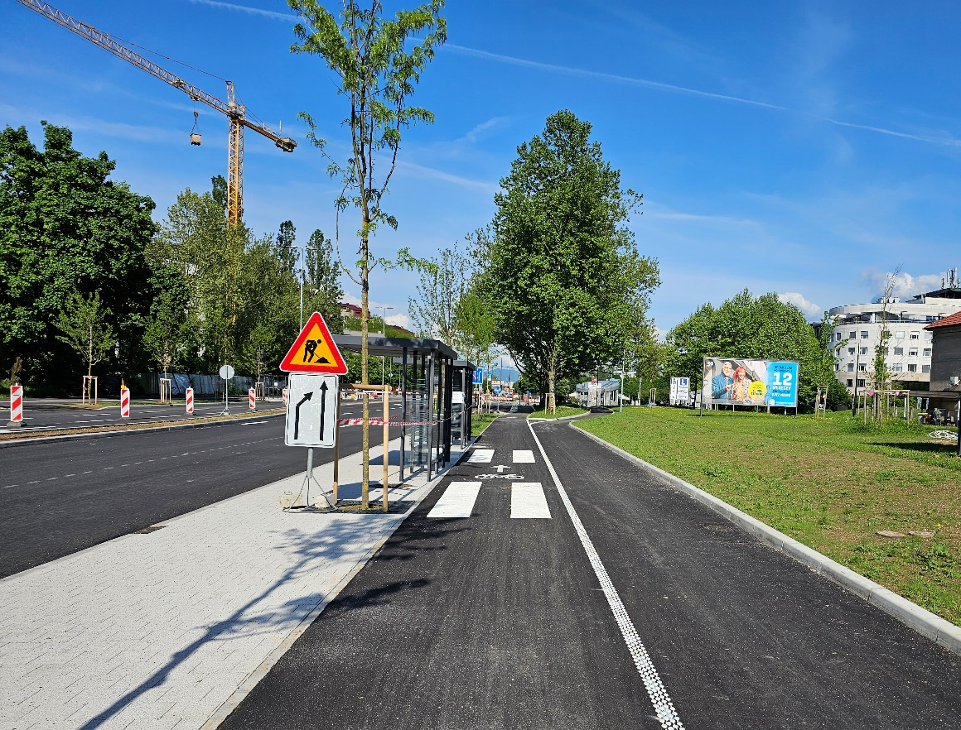
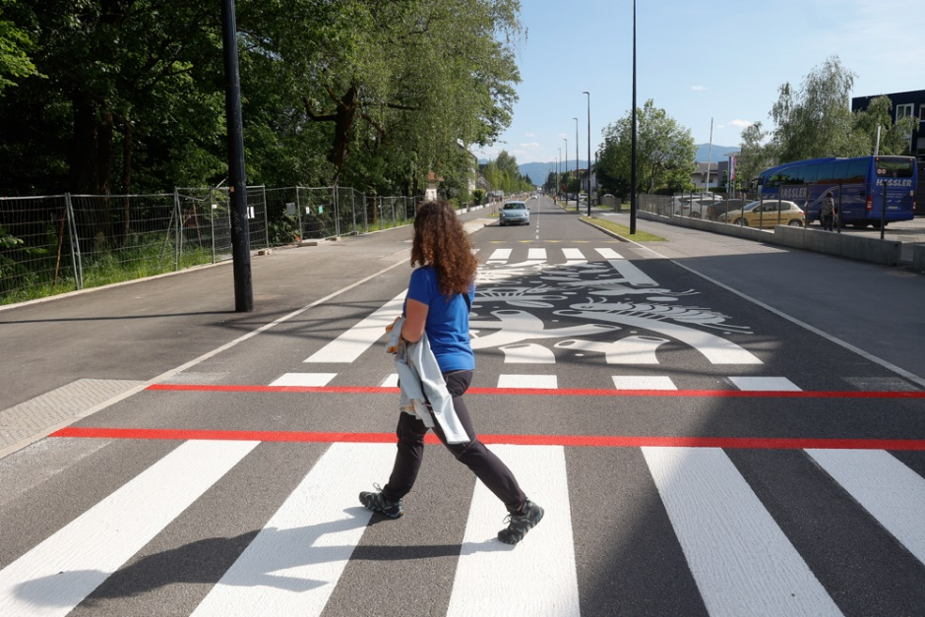
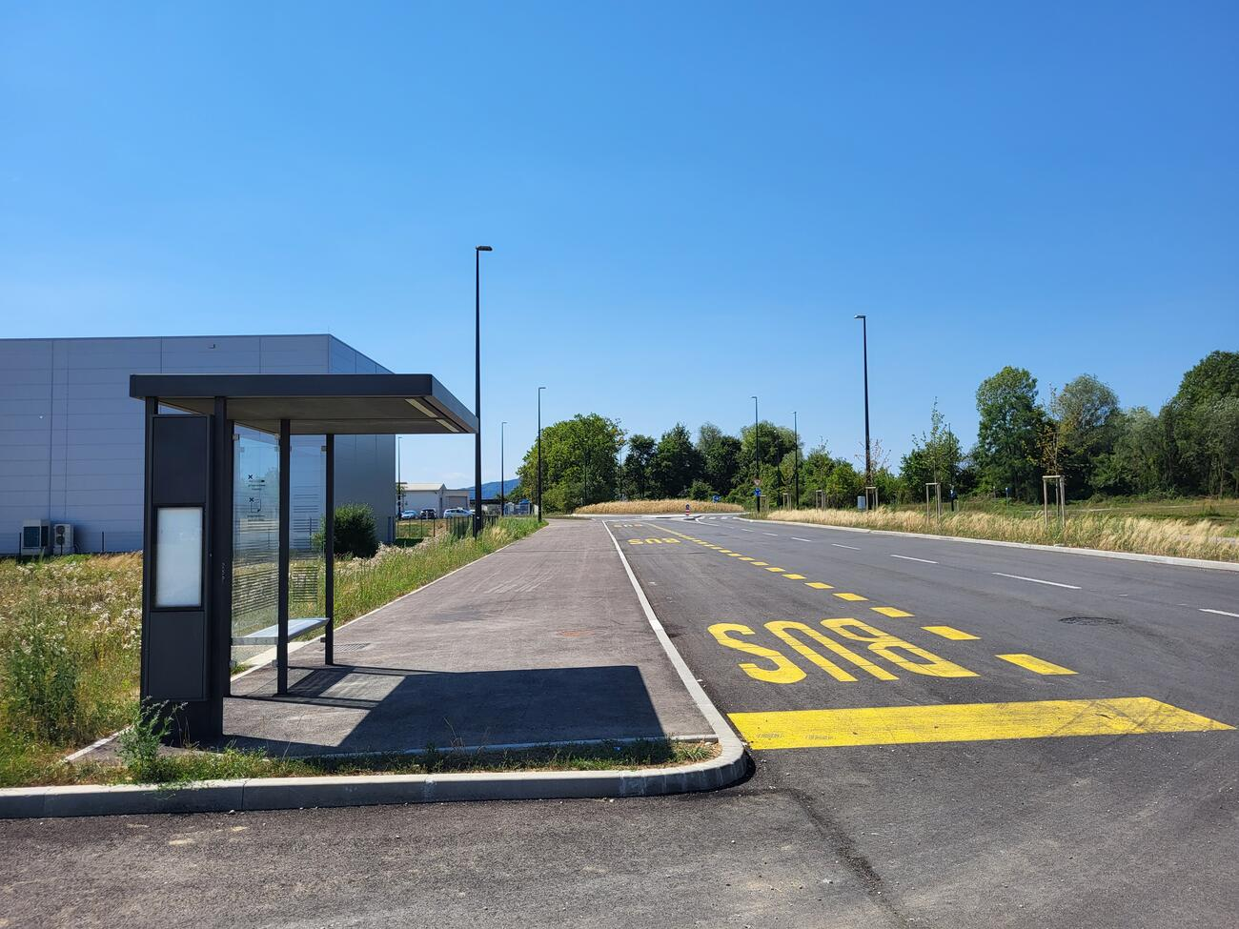
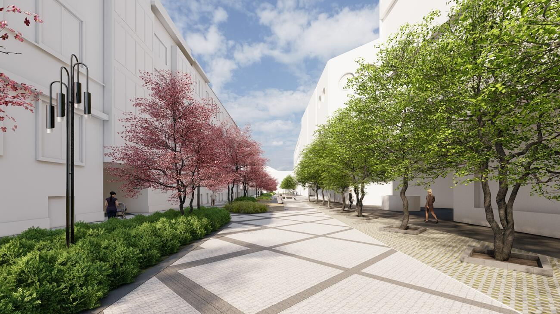
Kaj sledi?
Nadaljnje prenove cest, ulic in trgov
Sledijo:
Linhartova (2/2) + krožišče Žale
Pokopališka, Flajšmanova
cestno omrežje okoli PCL
Šmartinska cesta
Barjanska cesta
Tomačevska cesta + Aleja Žale
Zaloška cesta
Ob Ljubljanici
Peruzzijeva ulica
Jurčkova cesta
Dolenjska cesta
Tbilisijska ulica
Litostrojska cesta
Šišenska cesta …
V teku: Linhartova cesta (1/2)
V teku: Ižanska cesta (2/2)
V teku: Industrijska cesta (2/2)
V teku: Čufarjeva ulica (2/2)

Slide 16
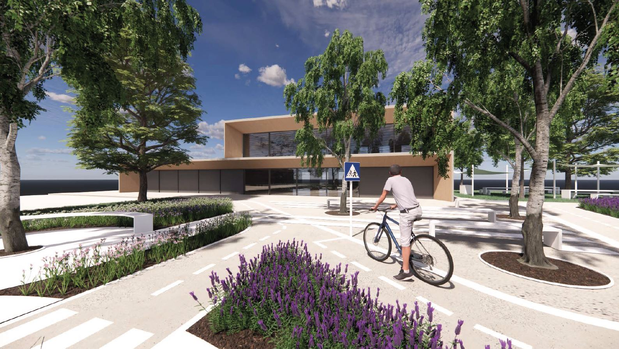
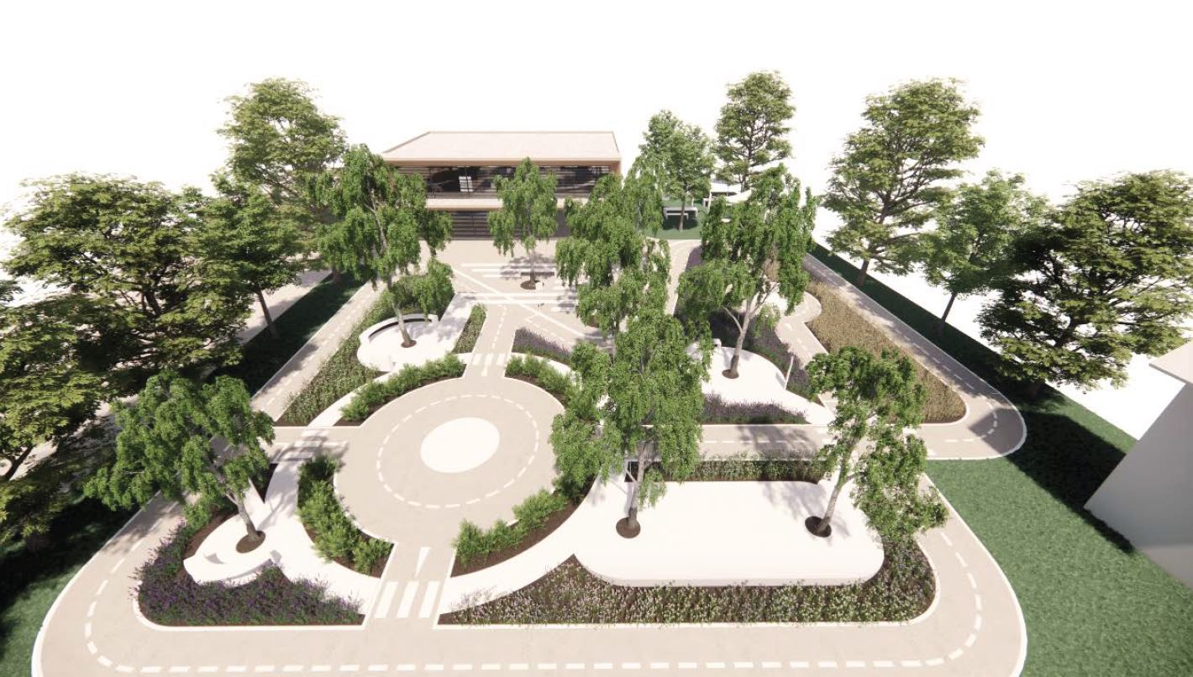
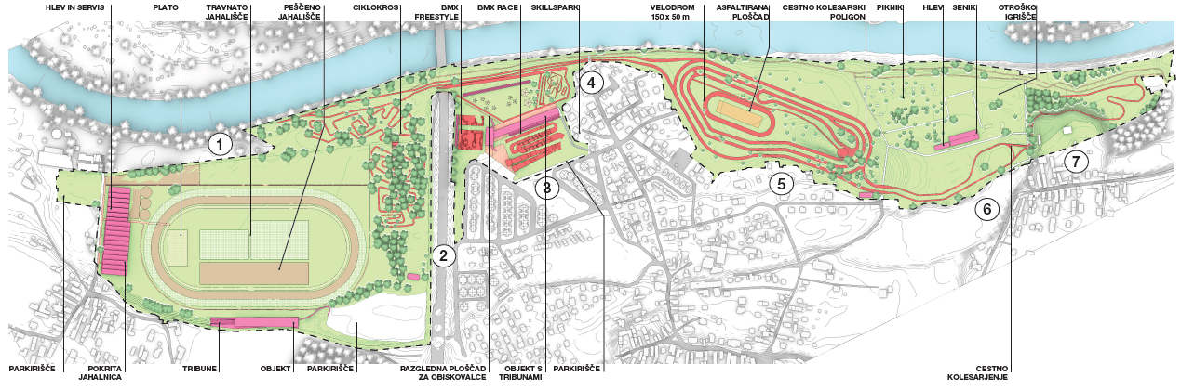
Kaj sledi?
Park varne mobilnosti in Kolesarski center Stožice

Slide 17

Za še večjo varnost …

Slide 18

Hvala.
Vita Kontić Bezjak
Mestna uprava
Oddelek za gospodarske dejavnosti in promet
Trg MDB 7
1000 Ljubljana
E: vita.kontic@ljubljana.si
T: + 386 1 306 17 68
www.ljubljana.si
www.facebook.com/MOLjubljana (@MOLjubljana)
www.youtube.com/c/MestnaobcinaLjubljana
www.instagram.com/mestnaobcinaljubljana (@mestnaobcinaljubljana)
www.tiktok.com/@mestnaobcinaljubljana (@mestnaobcinaljubljana)

